Slide 1
МАТЕМАТИКА
6
КЛАСС
Тема:
РЕШЕНИЕ ЗАДАЧ И ТЕСТОВ

Slide 2
ПОВТОРЕНИЕ
Если x и y прямо пропорциональные величины, то определите верное равенство.
y=k/x
x=k/y
y=kx
x=а/y
Правильно!

Slide 3
ПОВТОРЕНИЕ
Если x и y обратно пропорциональные величины, то определите верное равенство.
y=kx
y=k/x
x=ky
y = x
Правильно!

Slide 4
ПОВТОРЕНИЕ
На чертеже, с масштабом 1 : 3, длина отрезка 9 см, найдите реальные размеры данного отрезка.
3
27
9
1
Правильно!

Slide 5
ПОВТОРЕНИЕ
Найдите расстояние в 4 м на чертеже с масштабом 1 : 10.
4 cm
400 cm
0,4 cm
40 cm
Правильно!

Slide 6
ТЕСТ № 5
Точка С делит отрезок АВ на две части так, что
АС = 16 см и ВС = 8 см. Найдите отношение $\frac{АС}{АВ}$.
A) $\frac{2}{3}$
B) $\frac{3}{2}$
D) $\frac{1}{2}$
C) $2$
Решение:
16
8
AB = 16 + 8 = 24 (см)
А
С
В
$\frac{AC}{AB}=$
$$\frac{16}{24}$$
$$=\frac{2}{3}$$
24
Ответ: A

Slide 7
ТЕСТ № 5
3. Какие из отношений образуют пропорцию?
1) 26 : 5,2 и 39 : 7,8
3) 10,5 : 3 и 31,5 : 9
2) 7,5 : 2,5 и 2,5 : 1,5
4) 1 : 2 и 1,6 : 3,5
A) 1 ; 3
B) $1;2$
C) $3;4$
D) $2;4$
Решение:
$$1) 26∙7,8=5,2∙39$$
$$3) 10,5∙9=3∙31,5$$
$$202,8=202,8$$
$$94,5=94,5$$
$$2) 7,5∙1,5=2,5∙2,5$$
$$4) 1∙3,5=2∙1,6$$
$$11,25=6,25$$
$$3,5=3,2$$
Ответ: A

Slide 8
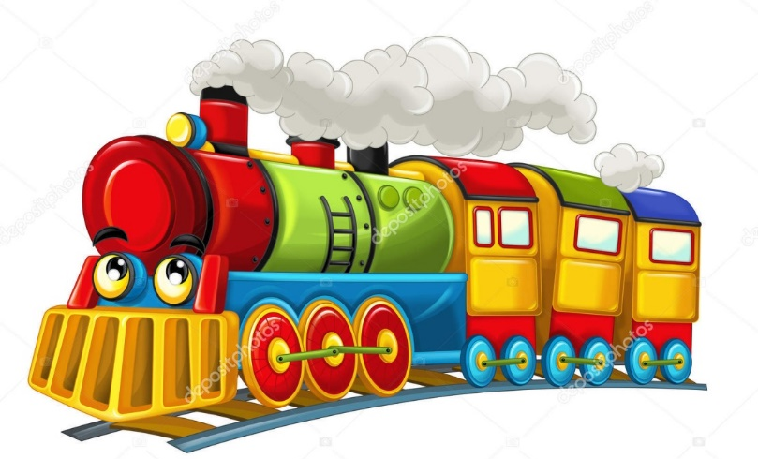
ТЕСТ № 5
5. Поезд едет со скоростью 4 км/ч.
Какое расстояние он пройдет за 2 часа 45 минут?
A) 9,4 км
B) 8,5 км
C) 10 км
D) 11 км
$2\frac{3}{4}$ ч
Решение:
S = v ∙ t
2 ч 45 мин =
$2\frac{3}{4}∙$ 4
$=\frac{11}{4}∙$ 4
1
= 11 (км)
1
Ответ: D

Slide 9
ТЕСТ № 5
7. Расстояние между двумя городами 480 км. Масштаб карты 1 : 1 000 000. Чему равно расстояние между городами на карте?
A) 4,8 см
B) 24 см
C) 96 см
D) 48 см
Решение:
$$\frac{480 км}{1 000 000}=$$
$$\frac{48 000 000 см }{1 000 000}=$$
48 см
Ответ: D

Slide 10
ЗАДАЧА № 668
Из пшеницы получают 80%, а из ячменя 75% муки. На мельницу привезли 4 ц пшеницы и 5 ц ячменя. Какой муки получится меньше?
Решение:
Из 1 кг пшеницы = $\frac{80}{100}$ кг муки
1 ц = 100 кг
Из 400 кг пшеницы = 400 · $\frac{80}{100}$ = 320 кг муки
4 ц = 400 кг
Из 1 кг ячменя = $\frac{75}{100}$ кг муки
5 ц = 500 кг
Из 500 кг ячменя = 500 · $\frac{75}{100}$ = 375 кг муки
320 < 375
Ответ: Муки из пшеницы на 55 кг меньше чем муки из ячменя
375 – 320 = 55 кг

Slide 11
ЗАДАНИЯ ДЛЯ САМОСТОЯТЕЛЬНОЙ РАБОТЫ
Решить Тест 5 (чётные номера)
на странице 121

